Slide 1
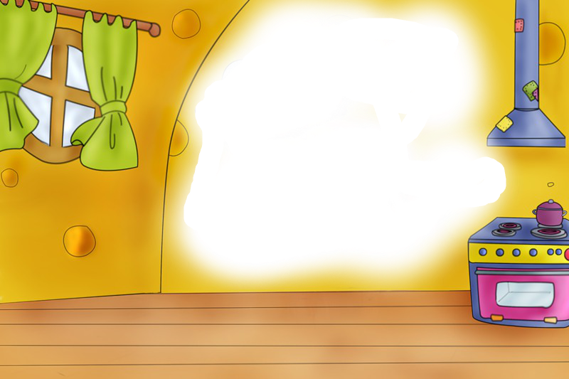
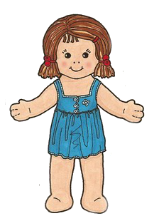
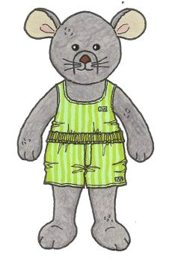
Реши задачи и помоги Мишутке и Машеньке одеться
МАША
МИША
В

Slide 2
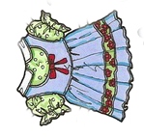
Фокусник достал из шляпы 42 красных платка и 18 синих. На сколько больше было красных платков?
24
60
34

Slide 3
На экскурсию поехало 99 человек. Из них 56 девочек, а остальные мальчики. Сколько мальчиков поехало на экскурсию?
43
77
179

Slide 4
Спасибо, что помогли мне!
Вы молодцы!
Машина ехала со скоростью 75 км/ч. Какое расстояние пройдет машина за 3 часа?
25
72
225

Slide 5
В представлении принимало участие 21 акробат, а жонглёров в 3 раза меньше. Сколько выступало всего артистов?
28
118
142

Slide 6
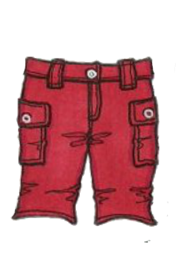
В книге о животных 32 страницы. В книге о путешествиях на 52 страницы больше. Сколько страниц в книге о путешествиях?
84
50
38

Slide 7
У Пети 42 рублей, а у Миши 7 рублей. Во сколько раз у Миши меньше денег,чем у Пети?
8
6
5

